Slide 1
第三章 广义相对论和宇宙学
§1 广义相对论的基本原理
§2 人类对宇宙的认识
§3 宇宙的起源和演化
§4 宇宙的膨胀和大爆炸
§5 无限宇宙的三大矛盾──三个
佯谬问题

Slide 2
§1 广义相对论的基本原理
19世纪后半叶，关于电磁场的研究不断深入，人们认识到了光的电磁本质----我们已经知道，电磁波是以巨大且有限的速度传播的，因此在电磁场的研究中不断遇到一些矛盾，这些矛盾导致了相对论的出现。
相对论不仅给出了物体在高速运动时所遵循的规律，而且改变了我们对于时间和空间的认识，它的建立在物理学和哲学的发展史上树立了一座重要的里程碑。

Slide 3
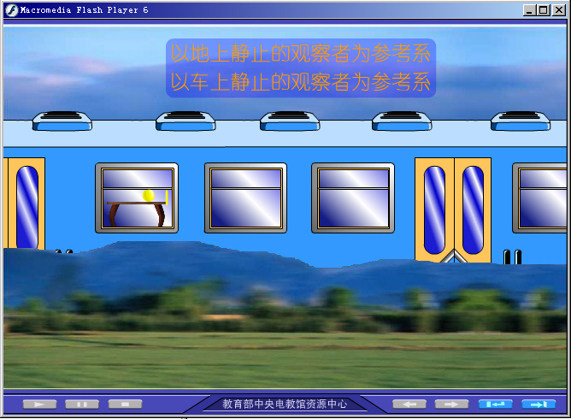
一.非惯性系和惯性系
如果在一个参考系中牛顿定律能够成立，这个参考系称作惯性参考系，牛顿运动定律不能成立的参考系则是非惯性参考系．
在不同参考系中观察物体的运动情况

Slide 4


光滑表面
以车厢为参考系，当列车加速运行时，小球会相对于车厢加速向后运动．

Slide 5
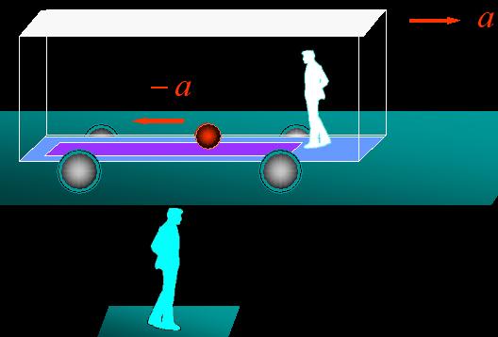
加速运动的列车是个非惯性参考系
为了让牛顿定律在非惯性系中能够成立，引入惯性力．
光滑表面

Slide 6
牛顿第二定律的表达式
惯性力的定义式
注意不要混淆
“－”号表示惯性力的方向与非惯性系的加速度方向相反．

Slide 7
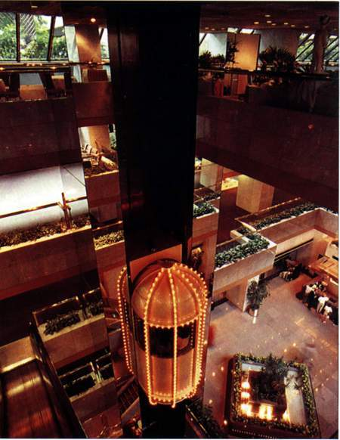
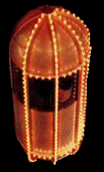
以加速上升的电梯为参考系，我们可以认为乘坐电梯的人除了受到重力的作用，还受到一个向下的惯性力，重力和惯性力的合力使人感受到了超重．

Slide 8
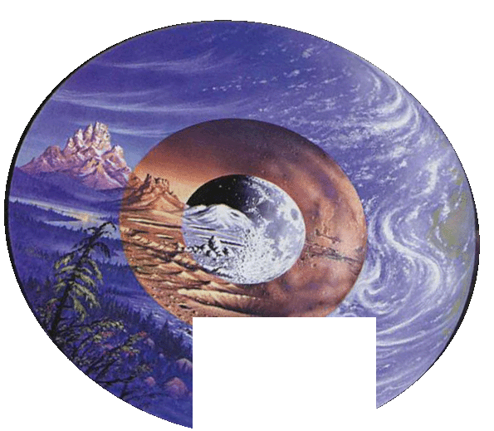



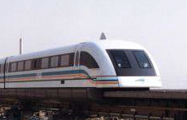

21世纪，人类在空间站中长期生活，为了克服失重带来的不利影响，可以将空间站设计成一个大转轮，绕轴自转，其上各点都有一个指向转动轴的向心加速度，因此，以空间站为参考系，与它一起旋转的物体都受到一个背离转动轴的惯性力，这就是所谓的人造重力。

Slide 9
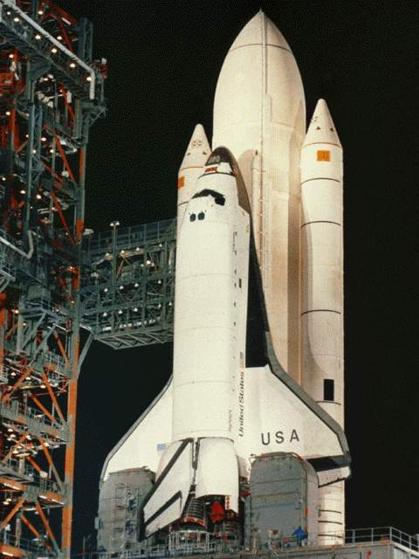


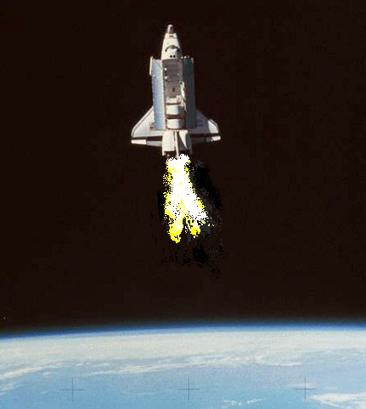
二.惯性质量和引力质量
引力和惯性力都可以使物体加速下落
地面静止
引力质量
惯性质量
加速飞行

Slide 10
牛顿第二定律的表达式
惯性力的定义式
注意不要混淆
“－”号表示惯性力的方向与非惯性系的加速度方向相反．
“m”应该叫做惯性质量．

Slide 11
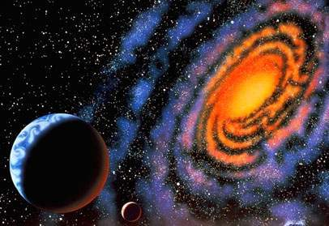
事实上，到目前为止的一切实验研究都没有找到惯性质量和引力质量之间的差别，这向我们提示：加速运动的参考系和万有引力，二者之间可能存在某种深刻的联系。

Slide 12
三.广义相对论简介
狭义相对论
广义相对论
爱因斯坦相对性原理
不同的惯性参考系中一切物理规律都是相同的
任何参考系（包括非惯性系）中物理规律都是相同的
更进一步
广义相对性原理
光速恒定
真空中的光速在不同惯性参考系中都是相等的
一个均匀的引力场与一个做匀加速运动的参考系等价
等效原理

Slide 13
在一个引力可以忽略的宇宙空间有一艘宇宙飞船在做匀加速直线运动，船上的观察者记录光的径迹是一条抛物线。
光源
半透明屏
假设飞船静止，而在船尾存在一个巨大的物体，在它的引力场作用下，飞船内的物理过程受到影响。
等效原理
物体的引力能使光线弯曲

Slide 14
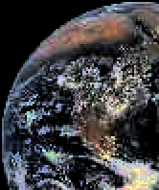
通常物体的引力场都太弱，20世纪只能观测到太阳引力场引起的光线弯曲。
由于太阳引力场的作用，我们有可能观测到太阳后面的恒星，最好的观测时间是发生日全食的时候。
太阳

Slide 15
远处恒星发出的光经过太阳附近时，受太阳引力场吸引发生偏转：
用广义相对论计算：
1919年5月29日，发生日全食，英国考察队分赴几内亚湾和巴西进行观测，证实了爱因斯坦的预言，这是对相对论的最早证实。

Slide 16
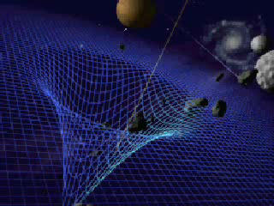
星球的强引力场能使背后传来的光线汇聚，这种现象叫做引力透镜效应。
宇宙中很可能存在黑洞，它不辐射电磁波，因此无法直接观测，但是它的巨大质量和极小的体积使其附近产生极强的引力场，引力透镜是探索黑洞的途径之一。
星体
无法观测
星体
黑洞

Slide 17
四.时间间隔与引力场有关
引力红移
引力场的存在使得空间不同位置的时间进程出现差别
对于高速转动的圆盘，除了转动轴的位置外，各点都在做加速运动，越是靠近边缘，加速度越大，方向指向盘心。
地面上看到：越是靠近边缘，速度越大．根据狭义相对论，靠近边缘部位的时间进程较慢．
圆盘上的人认为：盘上存在引力场，方向由盘心指向边缘，引力势较低，得出：引力势较低的位置，时间进程比较慢．

Slide 18
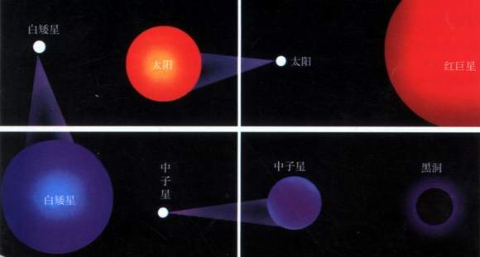
各类星体对比
宇宙中有一类恒星，体积很小，质量却很大，叫做矮星，引力势比地球低的多，矮星表面的时间进程比较慢，哪里的发光的频率比同种的原子在地球上发光频率低，看起来偏红，这个现象叫做引力红移．

Slide 19
在球对称引力场中距原点R处的光源发射周期为T₀的光波，则无穷远处接受到的周期：
相应的频率

Slide 20
五.杆的长度与引力场有关
引力场的存在使得空间不同位置的杆的长度出现了差别
引力势由高到低变化
地面上看到：越是靠近边缘，速度越大．根据狭义相对论，靠近边缘部位的杆的长度较短。
圆盘上的人认为：引力势较低的位置，杆的长度越短。

Slide 21
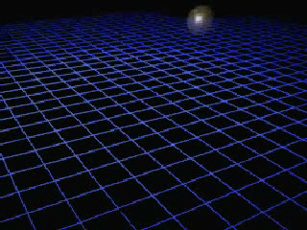
由于物质的存在，实际空间并不是均匀的，空间发生了“弯曲”：

Slide 22
六.对于时空观的认识
狭义相对论
广义相对论
时空观
时空性质和物质的运动有关
物质本身的存在决定时空的性质
惯性系平权
所有参考系平权
光速恒定
等效原理

Slide 23
七.广义相对论与几何学
几何学反应的是人对空间关系的认识。有史以来人们只在比较小的空间尺度中接触比较弱的引力场．这种情况下空间的弯曲可以忽略，在此基础上人类发展了欧几里得几何学，它反映了平直空间的实际。广义相对论告诉我们实际空间是弯曲的，因此描述实际空间的应该是更具有一般意义的非欧几何。
作为非欧几何的特例，欧几里得几何学在它的适用范围内仍是正确的，还将继续发挥作用。

Slide 24
§2 人类对宇宙的认识
遂古之初，谁传道之？
上下未形，何由考之？
圜则九重，孰营度之？
翰维焉系？天极焉加？
八柱何当？东南何亏？
九天之际，安放何属？
隅隈多有，谁知其数？
天何所沓？十二焉分？
日月安属？列星安陈？
------屈原，《天问》

Slide 25
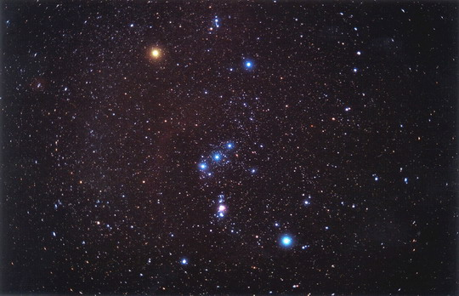
猎户座

Slide 26
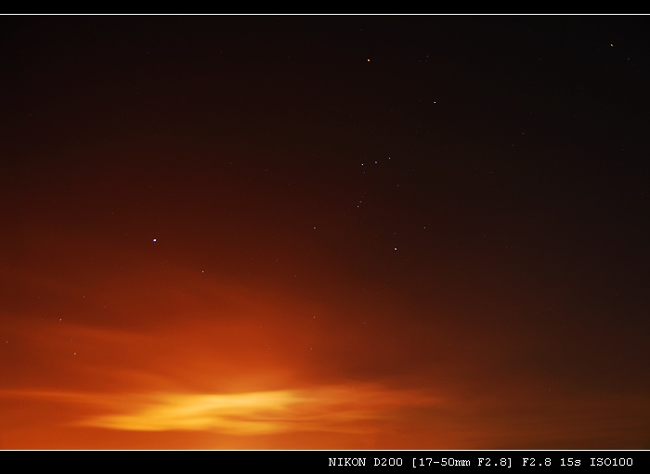
猎户座和大犬座

Slide 27
公元前13世纪，古代巴比伦人把黄道附近的星座确定为12个，依次称为：白羊座、金牛座、双子座、巨蟹座、狮子座、室女座、天秤座、天蝎座、人马座、摩羯座、宝瓶座和双鱼座。
古代天文学家为了表达太阳在黄道上所处的位置而将黄道这个大圆划分为12段，称为黄道12宫，每宫占30度，又将黄道12宫和黄道附近的12个星座联系起来。如白羊座所在的那个宫称为白羊宫。
由于岁差运动，黄道12宫和12个黄道星座渐渐错开，如今白羊宫已和双鱼座重合在一起。公元2世纪，经过古希腊天文学家的详细描述，北部天空约40个星座的雏形便大体确定下来。

Slide 28
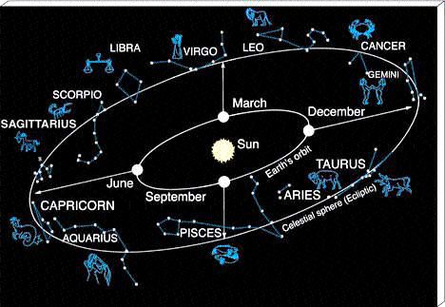

Slide 29
公元1000年:
仅仅亚洲，特别是中国，中东和中美洲 有天文学家;
知道9大行星中的6个;
知道恒星,但不知道恒星和太阳一样;
不知道恒星离地球多远
公元2000年: 人类的视野已扩大到包含整个宇宙
太阳只不过是银河系中一千亿颗恒星之
银河系也只不过是可见宇宙中大约一千亿个星系之一
我们可以用望远镜观察宇宙年轻时的面貌那时它的年
龄只有几十万年, 暴胀的大爆炸理论,可以描述了自
宇宙时的10－36秒以来宇宙经历了怎样的演化。
公元3000年：？？？
Notes:
在公元1000年，地球上只有几个地方：亚洲，特别是中国，中东和中美洲有天文学家。这些天文学家只知道绕太阳运行的9大行星中的6个。尽管他们研究恒星，但他们并不知道恒星就像太阳一样，对于恒星与地球的距离也没有任何概念。到公元2000年，人类的视野已扩大到包含整个宇宙。我们现在知道，我们的太阳只不过是银河系中一千亿颗恒星之一，而银河系也只不过是可见宇宙中大约一千亿个星系之一。更令人吃惊的是，我们可以用望远镜观察过去数十亿年前宇宙年轻时的面貌――那时它的年龄只有几十万年。所有这些观测都芄焕帽┱偷拇蟊ɡ砺鄣玫浇馐停庖焕砺勖枋隽俗杂钪媸钡耐10^{－36}秒以来宇宙经历了怎样的演化。
公元1000年:
亚洲，特别是中国，中东和中美洲
有天文学家;知道9大行星中的6个;知道
恒星,但不知道恒星和太阳一样;不知道恒
星离地球多

Slide 30
近年最引人注目的天文及航天成就
宇宙起源新成果及暗能量的发现
新型太空望远镜的建成
火星探测器成功着陆
深度撞击
中国神州系列载人飞船成功上天

Slide 31
§2 人类对宇宙的认识
一．宇宙的概念
早在2300多年前，战国时代的思想家庄子（大约公元前369—前286年）就浪漫激情地幻想“旁（傍）日月，挟宇宙”。其实中文的“宇”、“宙”二字原指“屋檐”和“栋梁”，都是指人居住的地方，后来才延伸为“天地四方（空间）、古往今来（时间）”的总称。它超越了东西南北的方位，无边无际；超越了一朝一夕的时间，无穷无尽。与“宇宙”混用的“世界”二字则出于佛教的说法，也是时间（世代）和空间（边界）的合称。
在西方，英语也有两个词表达“宇宙”，即cosmos和university。cosmos原意指秩序，引申为“有秩序的宇宙体系”；university则表示包罗万象、无所不容的宇宙全体。

Slide 32
二．人类对宇宙的认识
1.局限于太阳系的宇宙说──地心说
古代的人们首先注意到的宇宙现象，如昼夜交替、月亮圆缺、日食月食、天体位置随季节的变化以及行星在星空背景上的移动等等，实际上只是太阳、地球、月亮、行星等太阳系天体运动的反映。因此，以这些现象为基础建立起来的宇宙理论，无论是中国古代“天圆如张盖，地方如棋局”的盖天说，“天体圆如弹丸，地如鸡子中黄”的浑天说，还是古希腊以地球为中心，依次排列月亮、水星、金星、太阳、火星、木星、土星、恒星等“九重天“的地心说，都没超出太阳系的范围。恒星在这些宇宙理论中的地位，只不过是个一成不变的布景或陪衬。

Slide 33
2.局限于太阳系的宇宙说──日心说
16世纪哥白尼提出的日心说虽然仍末超出太阳系的局限，但却把地球从居于宇宙中心的特殊地位降为一颗绕太阳旋转的普通行星，正确地反映了太阳系的实际情况。这不仅直接为以后开普勒总结出行星运动定律，伽利略、牛顿建立经典力学体系铺平了道路，而且从根本上动摇了人类中心论等宗教教义不可冒犯的神话。它作为自然科学第一次从神学桎梏下解放出来的“独立宣言”，在人类思想史以至社会发展史上作出了不可磨灭的贡献。

Slide 34
3.从太阳系到广阔的恒星世界
18、19世纪是太阳系天文学发展的鼎盛时期。借望远镜的帮助，人们不仅发现了天王星、大量的小行星、行星卫星等太阳系成员，还根据天王星实际观测位置与理论计算位置的偏差，用天体力学理论准确地预言了海王星的存在和位置，并最终发现了海王星、冥王星，从而有力地证明了当时的宇宙理论同太阳系的客观实际是相符的。与此同时，人类的视野也逐渐由太阳系扩展到更为广阔的恒星世界。
17l8年，哈雷将自己的观测同1000多年前托勒玫时代的观测结果相比较，发现有几颗恒星的位置已有明显变化，首次指出所谓恒星不动的观念是错误的。

Slide 35
1837年，斯特鲁维测定了织女星的周年视差（由于地球绕日公转而产生的天体方向变化）为0.125角秒，这意味着它与太阳的距离为日地距离（1．5亿公里）的165万倍，远远超出了太阳系的边界（日地距离的40倍）。
1912年，勒维特发现造父变星（其亮度由于星体的膨胀收缩运动而发生周期性变化的一类变星）的光变周期同光度之间存在确定的关系，使测定包含这类变星的遥远恒星集团的距离成为可能。
6年后，沙普利分析当时已知的100多个球状星团的距离和视分市资料，得出银河系是一个直径达10万光年的庞大的透镜形天体系统，太阳并不处于其中心的正确结论。

Slide 36
1924年，哈勃发现仙女座大星云中的造父变星，根据周期──光度关系推算出它远在银河系之外，是尺度同银何系相当的巨大恒星系统。这一重大发现最终结束了多年来关于这类旋涡状的星云是近邻天体还是银河系外“宇宙岛”的争论，“将人类认识的宇宙范围从恒星组成的银河系扩展到由众多星系组成的更广阔的世界。这个包括银河系在内由众多星系组成的世界，就是我们今天所了解的宇宙。

Slide 37
4.对宇宙更深层次认识的进展
本世纪30年代以来，口径3米以上的大型光学望远镜在世界各地陆续建成，特别是近四五十年来射电天文学和空间天文学的相继诞生，使天文观测手段不但具备空前的探测能力，而且使获取信息的窗口从可见光逐步扩展到包括射电、红外、紫外、X射线、 γ射线在内的整个电磁波段。从本世纪初开始相继创立和发展起来的量子论、相对论、原子核物理学、粒子物理学、等离子体物理学又给天文学提供了锐利的理论武器，使人们对天体的研究从机械运动进展到物理性质、化学组成等更深的层次，从而为勾勒出太阳系、银河系以至整个宇宙的起源和演化奠定了坚实的基础。

Slide 38
§3 宇宙的起源和演化
一．历史的回顾
宇宙有没有起源和终结，它是永恒的还是演化的？这是除宇宙的结构以外又一个根本问体。各种文明都有自己关于宇宙起源的看法，在中国有盘古开天辟地的传说，在西方有上帝创造世界的神话。至于创世以后的情形，虽然在中国历代文献中有共工怒触不周之山，撞断天柱，后来又由女娲补天的故事。在很长历史时期中，由于封建社会的政治黑暗和观测水平的局限，使一些闪耀着智慧火花相当接近真理的看法未能发展为科学的理论。直到17世纪以后，各门自然科学的飞速发展，特别是康德太阳系起源学说、达尔文物种起源学说等的提出，不断冲击着“天不变，道亦不变”这一僵化自然观的地位。直到20世纪，以众多观测事实为依据的科学的宇宙起源和演化理论才正式宣告诞生。

Slide 39
二．现代宇宙学的诞生
现代宇宙模型的研究始于爱因斯坦。爱因斯坦的广义相对论预言，一定质量的天体，将对周围的空间产生影响而使它们“弯曲”。弯曲的空间会迫使其中穿过的光线发生偏转，例如太阳就会使经过其边缘的遥远星体光线发生1.75弧秒的偏转。通常，由于太阳的光太强而使人们无法观测到这一事实。1919年发生了日全蚀，一个英国考察队终于观测到太阳附近的光线偏转，得到的偏转数据正是爱因斯坦所预言的“1.75弧秒”。

Slide 40
爱因斯但的广义相对论认为，时间和空间并不像人们（牛顿理论）一贯认为的那样：空间只是一个让物体在其中运动而本身却不受任何影响的容器；时间则如江河入海，自然流淌。空间更像是一个形状依赖于其上所载小球的弹性薄膜，自由粒子和光沿着这一形变薄膜上弯曲的短程线运动，就像它们在小球引力的作用下偏离直线运动一样；时间则与运动状态和相关，又通过运动状态与空间（参考系）发生了联系。这种关于时间、空间和引力的全新理论，不仅正确地预言了掠过太阳边缘的星光会发生1.75弧秒的偏折，而且完满地解释了牛顿引力理论不能说明的水星近日点每百年前移43弧秒的现象，因而逐步得到人们的公认，为上演代宇宙学这场气势恢弘的戏剧搭好了坚实的舞台。

Slide 41
1917年，爱因斯坦率先把他的广义相对论应用于宇宙学研究，得到一个“有限无界的静态宇宙”模型。根据广义相对论，宇宙的几何性质取决于物质的质量分布状态，引力场使之对应于弯曲的“黎曼几何空间”。所谓“有限无界”是说整个宇宙是一个弯曲的封闭体，它的体积有限而物质均匀分布；而“静态”则是就宇宙的整体空间而言，并非说宇宙的各个部分都全然静止不动。尽管后来（1922年）发现宇宙不可能保持稳定而被放弃，但毕竟是一次开创性的尝试，揭开了现代宇宙学研究的序幕。

Slide 42
§4 宇宙的膨胀和大爆炸
一．宇宙膨胀的发现
1922年，苏联数学家弗里德曼在广义相对论的框架下，的到了爱因斯坦宇宙方程的一组动态解，从理论上论证了宇宙要么膨胀，要么收缩，决不会保持静止状态。

Slide 43
宇宙的演化趋势则取决于宇宙物质的平均密度ρ₀与临界密度ρ_{c}的比值：
ρ₀ < ρ_{c} 对应于一个无限无界的开放宇宙；
ρ₀ = ρ_{c} 对应于一个平坦的开放宇宙；
ρ₀ > ρ_{c} 对应于一个有限有界的闭合宇宙。
前两种情况下宇宙将膨胀下去；后一种情况下，宇宙将出现膨胀──收缩的震荡即“脉动”。（目前已知的临界密度为 =10-29克/厘米3，所观测的不含“暗物质”的平均密度是 =2×10-31克/厘米3）。

Slide 44
我们有没有办法观察宇宙基本成员──星系的运动呢？能不能像发现恒星的自行（恒星间在天球上的相对位置的变化）那样，通过比较不同时代拍摄的天文照相底片来发现星系的自行呢？这至少在目前的技术条件下是不可能的，因为星系离我们实在太遥远了。然而，物理学为我们提供了另一种测定物体运动速度的有力手段──多普勒效应。光波同声波一样，也有类似效应：面向观测者运动的光源谱线（与静止光源相比）将向高频（即光谱紫端）移动，而背向观测者运动的光源谱线将向低频（既红端）移动，波长的相对移动量与相对运动速度成正比。
1927年，比利时天文学家勒梅特（Georges Lemaitre, 1894~1966）在弗里德曼“解”的基础上，把已观测到的河外星系红移解释为大尺度宇宙空间随时间而膨胀的结果，建立了“膨胀宇宙模型”。

Slide 45
1929年，哈勃在仔细研究了一批星系的光谱之后发现，除个别例外，绝大多数星系的光谱都表现出红移，而且红移量大致同星系的距离成正比。如果将红移解释为多谱勒效应，那就意味着所有星系都在离开我们而去，其退行速度正比于同我们的距离。这一关系称为哈勃定律，比例系数称为哈勃常数。如果遵循哥白尼的思想，认为我们在宇宙中并不处于特殊的中心位置，也就是说哈勃定律对任何星系说来都是成立的，那么，直接的推论就是：字宙中所有的星系都在彼此远离，即宇宙处于普遍的膨胀之中！
哈勃的发现为弗里得曼的宇宙模型提供了直接的观测依据，动摇了宇宙整体静止的传统观念，为研究宇宙的起源和演化扫清了道路，是本世纪天文学最重要的成就之一。

Slide 46
二．宇宙大爆炸模型
1948年美国物理学家伽莫夫（George Gamow, 1904~1968）、阿尔法、贝特等人发挥了勒梅特的思想，把宇宙的膨胀与物质的演化联系起来，提出了“大爆炸宇宙模型”。因为它能较多他说明现时所观测到的事实，所以成为目前影响最大的宇宙学说。由于伽莫夫、阿尔法、贝特三人的姓恰好是希腊字母的 α、β、γ， 因而 α、β、γ被后人幽默的代表宇宙之始。

Slide 47
这个宇宙大爆炸学说简介如下：
起源────宇宙始于约200亿年前爆炸的一个高温、高
密度的“原始火球”。它的起始时间为0。
普郎克时代─时间10-43秒，温度高达1032K；
大统一时代─时间10-35秒，温度高达1028K；
强子时代──时间10-6秒，温度为1014K；
轻子时代──时间10-2秒，温度为1012K；
辐射时代──时间1-10秒，温度降至约1010-5×109K，基本
粒子开始结合成原子核，能量以光子辐射显
示出现；（人们探索微观世界和宇宙结构的
努力在这里会合）；
氦形成时代─时间3分钟，温度降至约109K，直径膨胀到
约1光年大小，有近三成物质合成为氦，核
反应消失；

Slide 48
进入物质时代──时间1000—2000年，温度降至约105K，
物质密度大于辐射密度；
物质从背景辐射中透明出来──物质温度开始低于辐射温
度，最重于最轻的基本粒子书比值保持
恒定；
星系形成────时间108年，温度降至约100K；
类星体、恒星、行星及生命先后出现──时间109年，温度
降至约12K；
目前阶段────时间1010年，温度降至约3K，星系温度
约105K。

Slide 49
伽莫夫和他的支持者预言，大爆炸中所产生的辐射在遥远的宇宙空间里必定仍然存在，大约相当于10K左右。后来3K宇宙背景辐射的发现给了人们很大的鼓舞，因为它使爆炸宇宙模型的这个预言成为真实。当然，大爆炸宇宙模型也同样存在着许多尚待解决的疑难，它终究还只是一种假说。

Slide 50
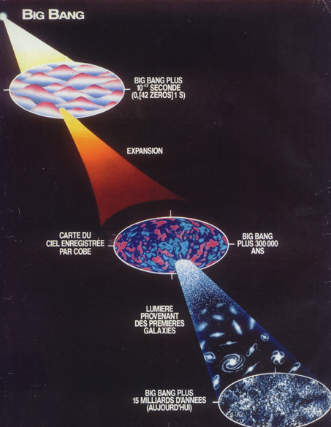
宇宙大爆炸

Slide 51
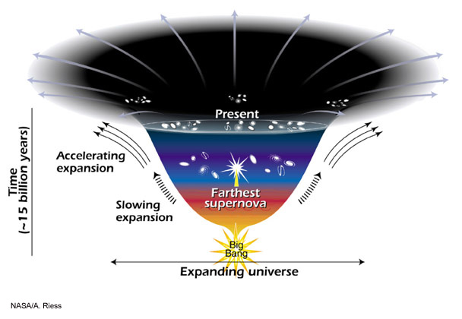
加速膨胀的宇宙

Slide 52
二十世纪60年代四大发现
（1）类星体
迄今为止红移量最大的天体，也是能量最大的天体。

Slide 53
（2） 3K微波背景辐射
是对大爆炸理论的有力支持。
“原始火球”→150亿-200亿年前爆炸→基本粒子→中子衰变或和质子结合形成氘核、氚核等元素（100亿度）→等离子体（100万度） →原子（4000度）， 物质和辐射不再相互作用→辐射充满宇宙的各个角落→

Slide 54
（3）脉冲星
脉冲星就是中子星
因脉动的射电辐射而得名。周期很短1.5
毫秒～8.5秒， 十分稳定，可以和地球上
的原子钟比美。
脉冲星周期随时间十分缓慢地增加，变
化率非常之小。

Slide 55
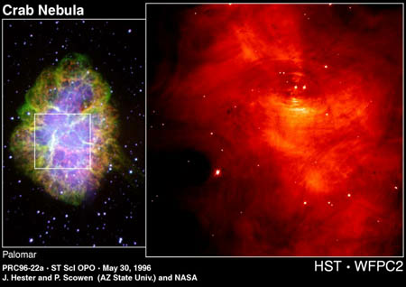
脉冲星
蟹状星云

Slide 56
（4）星际分子
天文发现星际空间存在大量的有机分子，如氢、氧、碳、氮、硫、硅等。
前4种元素是组成生命单元的细胞的蛋白质和DNA的最基本的元素。
DNA是细胞核中的一种复杂的分子，储存了生命个体过程的信息。发生着孕育生命进化的过程。

Slide 57
天文热点和前沿
宇宙的起源与演化
1.大爆炸是宇宙膨胀的起因
2.宇宙是开放的还是闭合的
（无限？有限？）
3.暴胀宇宙

Slide 58
黑洞
1789年拉普拉斯就预言了黑洞：
如果天体的半径
天体发出的光就跑不出去。

Slide 59
实际上黑洞是强大的引力场。
根据爱因斯坦的场方程，1916年史瓦西得到了一个特殊的解，即史瓦西半径，或引力半径。

Slide 60
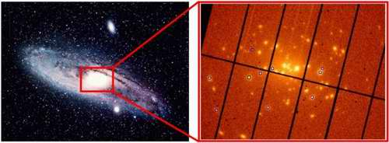
仙女座中心存在着10个新的准黑洞

Slide 61
超新星
红巨星→膨胀成超巨星→超新星爆炸→飞速旋转的中子星→最终成为黑洞
超新星爆发那一瞬间发出的光芒是太阳的10亿倍亮度。
超新星的研究在恒星晚期演化研究中占有特殊地位，它和元素合成、星际物质、高能天体物理的研究密切相关。

Slide 62
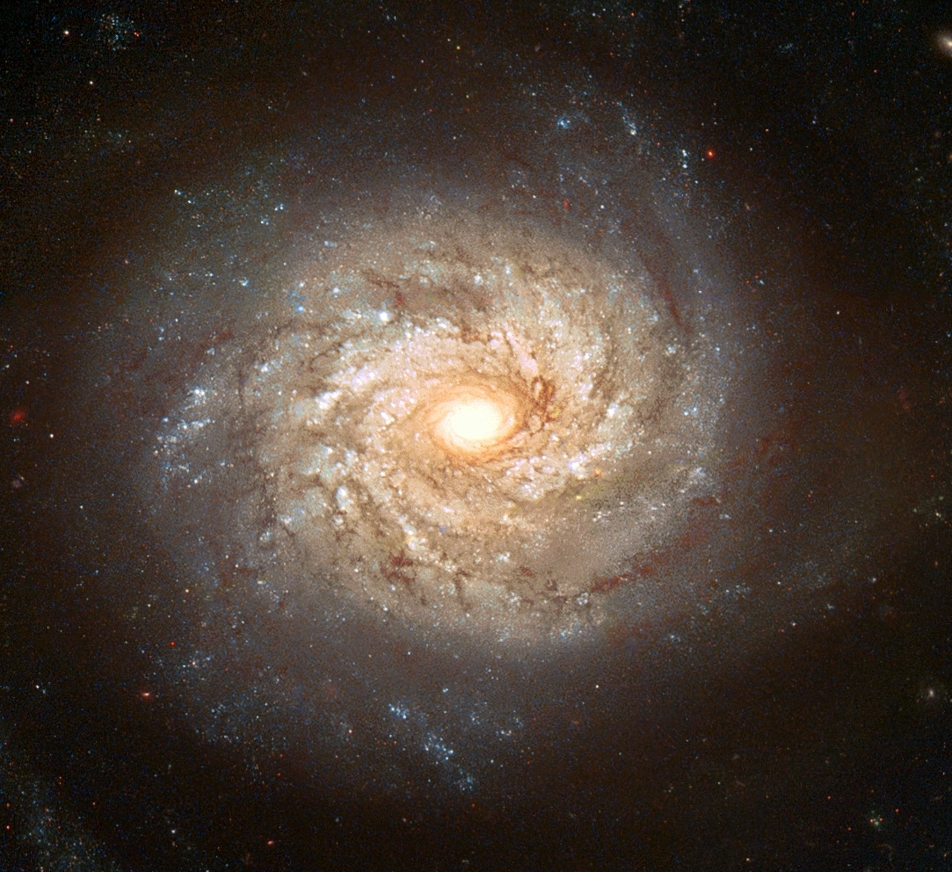
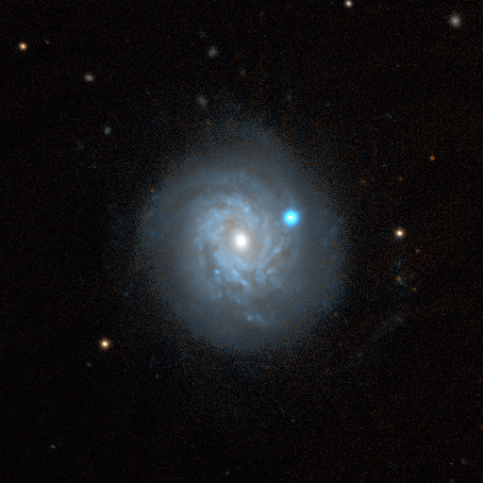
旋涡星系NGC 3982

Slide 63
1987年2月23的麦哲伦云超新星爆发将成为本世纪最重大的天 文事件之一。

Slide 64
三．大爆炸理论的证据
1.宇宙的年龄
如果星系目前正在彼此远离，那它们过去必定靠得更近，也就是说，较早时代的宇宙，物质密度会更高。继续这一推理就意味着过去必定存在一个时刻，那时宇宙中的物质处于极其高密的状态。按照哈勃定律将星系的距离除以各自的速度，就可估计出那一时刻距今约100—200亿年。这段时间对所有星系来说是共同的，事实上它就是哈勃常数的倒数。那一时刻通常被称为“大爆炸”时刻，也就是我们宇宙的开端。如果这一推论不错，那么宇宙中一切天体的年龄都不应超出这个“宇宙年龄”所界定的上限。

Slide 65
借助卢瑟福所开创的利用物质中放射性同位素含量测定其形成年代的方法，人们测量了地球上最古老的岩石、“阿彼罗11号”宇航员从月球上带回的岩石以及从行星际空间掉到地球上的陨石样本，发现它们的年龄均不超过47亿年。
恒星的年龄可以从它们的发光功率和拥有的燃料储备来估计。根据热核反应提供恒星能源的理论，人们估算出银河系中最老恒星的年龄约为100—150亿年。
用上述两种完全不同的方法得到的天体年龄竞与“宇宙年龄”协调一致，这对大爆炸宇宙模型当然是十分有力的支持。

Slide 66
2.轻元素的丰度
在大爆炸后一秒钟以前，宇宙不仅不可能存在星系、恒星，地球，甚至除氢核外也没有其他化学元素，只有处于热平衡状态下的由质子、中子、电子、光子等基本粒子混合而成的“宇宙汤”。起初，中子和质子的数量几乎相等，随着温度的降低，两者的比例逐渐下降，在约3分钟时达到1:6左右。当温度降到10亿K时，中子和质子合成氘核的反应开始，类似氢弹爆炸时发生的聚变过程迅速把所有的中子合成到由两个质子和两个中子构成的氦核中。由此不难算出，氦同氢的质量比应为1:4。
天文观测表明，无论宇宙的哪个角落，无论恒星还是星际物质中，氦与氢的比例均大体与此相符。同一时期合成的氘、氚、锂、铍、硼等轻元素，尽管数量小的多，但它们的丰度（即与氢的比例）也具有类似的普适性。这对大爆炸模型是一个有力的支持。

Slide 67
3.微波背景辐射
大爆炸模型的另一个重要遗迹是微波背景辐射。前面说过，大爆炸后最初几分钟，宇宙就像一个氢弹爆炸时产生的火球，处处充满了温度高达10亿K的光辐射。因为处于热平衡中，这种辐射强度随波长的分布服从普朗克分布（或称黑体谱）。随着宇宙的膨胀，辐射温度不断下降，但始终保持黑体谱形和总体均勾性。按伽莫夫等人的计算，作为这种过程的遗迹，目前的宇宙中应普遍存在温度约3K的背景黑体辐射。因该辐射的峰值波长在1mm附近，处于微波波段，故又称为微波背景辐射。令人遗憾的是，这一重要预言在提出后的10多年中竟未引起人们的认真关注。直到1964年，美国贝尔电话实验室的彭齐亚斯和威尔逊用一架卫星通讯天线在7.35cm波长处探测到一种来自宇宙空间的强度与方向无关的信号时，他们起初也并不清楚自己发现的意义。

Slide 68
后来，普林斯顿大学的皮伯斯等得知这一消息，才认识到这正是他们试图寻找的宇宙背景辐射。为了最后“验明正身”，20多年来，全世界天文学家对这种辐射的谱分布和方向进行了大规模的调查，形势逐渐明朗。1989年，美国宇航局专门为此发射了宇宙背景探测者卫星，第一批测量数据表明：在从0.5mm到5mm的整个波段上，该辐射的谱分布与温度为2.735±0.06k的理想黑体完全符合；在扣除运动效应以后，天空不同方向的相对温差小于十万分之一。这就无容置疑地证明了微波背景辐射的黑体性和普适性。它是热大爆炸模型最令人信服的证据，这一发现在现代宇宙学史上的地位只有宇宙膨胀的发现可以相比。如果说，哈勃的发现是打开了宇宙整体动力学演化研究的大门的话，那么，彭齐亚斯和威尔逊的发现就是打开了宇宙整体物理演化研究的大门。

Slide 69
§5 无限宇宙的三大矛盾──三个佯谬问题
1.光度佯谬（夜黑佯谬或奥伯斯佯谬）
如果宇宙是无限的，恒星大致均匀分布其间，那么它们的发光总效果应该是天空的光度无限大。考虑到天体之间互有遮蔽，天空的光度也土改是一个不变的常数，也就是说，白天、黑夜一样明亮。德国人奥伯斯（1758—1840）对之作了系统的讨论，所以后人又称为“奥伯斯佯谬”。这个问题只有在宇宙大爆炸理论下才得以基本解决。

Slide 70
2.引力佯谬
德国人西利格尔（1849—1924）指出，如果在无限宇宙中均匀分布着无数恒星，根据万有引力定律，所有天体之间都具有这种无处不在的引力作用，那么任何一个天体，在任何方向上都会受到无限大的引力，其总的效果将使宇宙中的一切都被撕得粉碎。现实中得宇宙天体并非如此，这就从反面证实了“无限宇宙”的谬误。

Slide 71
3.热死佯谬
奥地利物理学家克劳修斯（1822—1888）认为，宇宙的能量使守恒的，而宇宙的能量总是朝着一个越来越无序的热力学方向转移，这个过程不可逆转。因此，宇宙越是发展，其变化能力就越小，研究越接近无序状态。一旦达到某种程度，一切变化将会停止，便出现了“永恒的死寂”。这个容易引起恐怖的“热死说”，在现代宇宙理论中才能得以澄清。

Slide 72

上世纪初，爱因斯坦提出的相对论，成为一个世纪以来人类思想史上最伟大的成就之一。长期以来，越来越多的学者对相对论提出质疑，国防科技大学教授谭暑生就是其中的一位。他创立了标准时空论，与爱因斯坦的狭义相对论竞争。

Slide 73
标准时空论是将洛伦兹以太论完善化、系统化，以绝对参考系原理和回路平均光速不变原理为基本假设所建立的一个严谨的逻辑体系。绝对参考系原理和回路平均光速不变原理是许多物理学家早已提出的建议。推广的伽利略变换早先也由几位作者提出过。由这两个基本假设出发严格地导出推广的伽利略变换，并建立整个标准时空论(包括标准时空论电动力学)的理论体系，则是谭暑生的独立的贡献。

Slide 74
标准时空论使用了与爱因斯坦相对论不同的前提假设，用绝对参考系原理和回路平均光速不变原理替换了爱因斯坦相对论的相对性原理和光速不变原理，得到了不同于狭义相对论运动学和动力学的标准时空论运动学和动力学，把亚光速运动和超光速运动直接统一起来，而且建立了标准时空论电动力学体系。

Slide 75
标准时空论在基本假设的合理性、逻辑简单性和逻辑自洽性上胜于狭义相对论。标准时空论完满地解释了以前的所有实验结果，包括狭义相对论无法解释的几大类实验如单极磁感应实验，宇宙微波背景辐射，量子隧道的超光速实验，检验贝尔不等式的远距关联实验的结果，预见了一些迄今没有预料的新的经验事实，等待着这些实验的检验和证实。

Slide 76
国防科技大学谭暑生教授从1979年开始研究标准时空论。1984年起，先后在《国防科学技术大学学报》等几种杂志上发表论文，并于1992年出版了专著。2007年10月，湖南科学技术出版社出版谭暑生的《从狭义相对论到标准时空论》一书，约57万字，这是关于标准时空论的扩展的详尽深入的叙述。

Slide 77
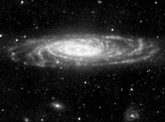
哈勃望远镜发现： 银河系有个孪生兄弟
美国航天局的研究人员 2004.8.5 展示了由哈勃天文望远镜拍摄的太空星系NGC3949的图片。科学家说，这个距地球5000万光年的星系，看上去眼熟极了，好像是我们银河系的孪生兄弟。
太空星系NGC3949的图片

Slide 78
天文学家对宇宙中与银河系相近的星系非常感兴趣，因为我们处在银河系中，容易看到的是银河系的局部，反而不能够看到大尺度银河系的情况，“不识庐山真面目，只缘身在此山中”。因此，能发现银河系相近的星系，对“她”进行观察，就能增加人们对我们的银河系的了解。正如美国亚利桑那大学的天文学家史密斯说：“身为银河系一员，我们不能去看看银河系中心发生了什么。可是我们可以通过观察其他星系，了解我们自身。” NGC3949位于大熊星座，从天文学角度，它距地球并不太远。它和银河系一样，也是一个具有螺旋臂的星系。它的主体呈蓝色，显示那里有很多年轻的恒星。它的中心较厚部分是明亮的红色，那里的恒星的年龄要大一些。

Slide 79
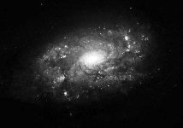
在今年早些时候，美国航天局还曾发表了另一个与银河系很相像的星系图片NGC7331。这个也是螺旋形星系与银河系质量和恒星数量都很接近，也有外延的长臂。和银河系一样，它也每年产生几颗新星。不过科学家说，它靠中心部分有一个星体密集的环，可是他们不知道银河系是不是也有一个同样的环。
星系图片NGC7331

Slide 81

THE END

